Slide 1
DISEÑo DE LA INTERFAZ DE USUARIO

Slide 2
es el momento de que la tecnologÍa se adapte a las personas
Los sistemas de software deben ayudar al usuario a cumplir con las tareas que el desea.
Se debe estudiar el tipo de usuario del sistema para que el sistema cumpla con sus expectativas de una manera sencilla.
La interfaz debe ser fácil de usar y fácil de recordar.
“Lo que realmente me gustaría”, respondió con solemnidad, “es un sistema que lea mi mente. Que sepa lo que quiero hacer antes de que necesite hacerlo y que sea fácil para mí obtener eso que quiero. Eso es todo, sólo eso”.

Slide 3
Las 3 reglas doradas
Dejar el control al usuario.
Reducir la carga de memoria del usuario.
Hacer que la interfaz sea consistente.

Slide 4
Dejar el control al usuario
La interfaz no puede ser frustrante de utilizar
No obligar al usuario a realizar acciones innecesarias o no deseadas.
El usuario debe poder entrar y salir del modo con poco o ningún esfuerzo.
Dar una interacción flexible. Cada usuario tiene diferentes preferencias de interacción (dispositivos).
Permitir que la interacción del usuario sea interrumpible y también reversible (llenado de formulario largos).
Facilitar la interacción a medida que aumenta la habilidad y permitir que aquella se personalice (Accesos directos, pantalla de inicio personalizable).
Ocultar los tecnicismos internos al usuario ocasional. El usuario no debe preocuparse del sistema operativo, de administración de archivo, etc.
Diseñar la interacción directa con objetos que aparezcan en la pantalla. Interactuar con objetos en pantalla en la misma forma en la que lo haría si el objeto fuera algo físico. (estirar, mover, etc)

Slide 5
Reducir la necesidad de que el usuario memorice
Entre más cosas tenga que recordar el usuario, más fácil será que cometa errores.
Reducir la demanda de memoria de corto plazo. Disminuir la necesidad de recordar acciones, entradas y resultados del pasado. Dar claves visuales que permitan al usuario reconocer acciones anteriores.
Hacer que lo preestablecido sea significativo. debe tener sentido para el usuario promedio pero personalizable.
Definir atajos que sean intuitivos. Atajos del teclado con sentido.
La distribución visual de la interfaz debe basarse en una metáfora del mundo real. (Formularios ya existentes, ubicación de cámaras en la casa con un plano, etc.)
Revelar información de manera progresiva. Un menú con niveles. O la opción de subrayado (línea, puntos, etc)

Slide 6
Hacer consistente la interfaz
Permita que el usuario coloque la tarea en curso en un contexto significativo. Utilizar colores, títulos, gráficos que permitan al usuario saber que está ocurriendo en el momento.
Mantener la consistencia en toda la familia de aplicaciones. Permite que el usuario se familiarice.

Slide 7
CONSULTA
¿Qué es la usabilidad en interfaces de usuario?
¿Cómo se puede medir la usabilidad?
¿Qué preguntas debe hacerse para asegurar la usabilidad?
¿Qué ventajas tienen las interfaces con alta usabilidad?

Slide 8
ANÁLISIS Y DISEÑO DE LA INTERFAZ DE USUARIO
“todo diseño debe comenzar con la comprensión de los usuarios que se busca, lo que incluye los perfiles de edad, género, condiciones físicas, educación, antecedentes culturales o étnicos, motivación, metas y personalidad”
Usuarios: principiantes, intermitentes que saben, frecuentes conocedores.
Proceso: comienza en el interior de la espiral e incluye cuatro actividades estructurales:
1) análisis y modelado de la interfaz,
2) diseño de ésta,
3) construcción y
4) validación.

Slide 9
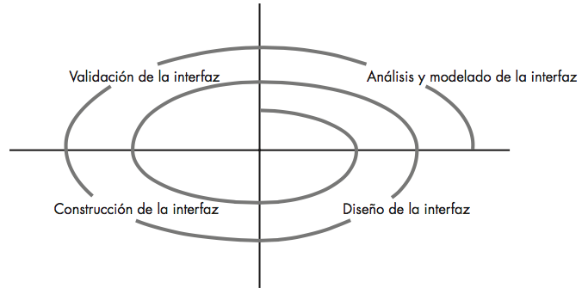
Proceso de diseño de la interfaz
Proceso iterativo

Slide 10
Análisis de la interfaz
Perfil de los usuarios, categorías, habilidades, etc
Requerimientos de cada tipo de usuario
Análisis de las tareas del sistema.
Análisis del contenido que se presenta.
Análisis del ambiente de trabajo

Slide 11
Preguntas para conocer mejor al usuario
¿Los usuarios son profesionales capacitados, técnicos, oficinistas o trabajadores de manufactura?
¿Qué nivel de educación formal tiene el usuario promedio?
¿Los usuarios son capaces de aprender mediante materiales escritos o han manifestado el deseo de recibir enseñanzas en un aula?
¿Los usuarios son mecanógrafos expertos o tienen fobia a los teclados?
¿Cuál es el rango de edades de la comunidad de usuarios?
¿Los usuarios estarán representados sobre todo por un género?
¿Cómo se compensa a los usuarios por el trabajo que realizan?
¿Los usuarios trabajan en un horario normal de oficina o hasta terminar el trabajo que hacen?
¿El software va a ser parte integral del trabajo de los usuarios o sólo lo emplearán de manera ocasional?
¿Cuál es el idioma principal de los usuarios?
¿Cuáles son las consecuencias si el usuario comete un error al emplear el sistema?
¿Los usuarios son expertos en el tema en el que está centrado el sistema?
¿Los usuarios quieren saber sobre la tecnología que hay tras la interfaz?

Slide 12
DiseÑo de la interfaz
Definir un conjunto de objetos y acciones de ésta (y sus representaciones en la pantalla) que permitan al usuario efectuar todas las tareas definidas en forma tal que cumpla cada meta de la usabilidad definida para el sistema.

Slide 13
CONSTRUCCIÓN de la interfaz
Comienza por lo general con la creación de un prototipo que permite evaluar los escenarios de uso.
A medida que avanza el proceso de diseño, se emplea un grupo de herramientas de la interfaz de usuario para terminar de construirla.
Balsamic, NinjaMock.com, etc

Slide 14
VALIDACIÓN de la interfaz
1) la capacidad de la interfaz para implementar correctamente todas las tareas del usuario, incluir todas las variaciones de éstas y alcanzar todos los requerimientos generales del usuario;
2) el grado en el que la interfaz es fácil de usar y de aprender
3) la aceptación que tiene por parte del usuario como herramienta útil en su trabajo.

Slide 15
Aspectos de diseño
Tiempo de respuesta: longitud y variabilidad.
Herramientas de ayuda: tendrá ayuda en línea, donde se encontrará esta ayuda, como volverá a la interacción normal?
Manejo de errores: ”Error 1023. La aplicación ha terminado”
Describir el problema en lenguaje entendible
Como corregir el error.
Que consecuencias ha tenido el error: se han perdido registros, se han dañado archivos?
Señal de audio o visual que presente el error
No culpar al usuario.
Consistencia entre distintos mensajes.
Leyendas del menú y de los comandos. Qué tareas tendrán comandos? Qué forma tendrán estos? Como recordar un comando? Los submenús son cosistentes con el tema principal?
Accesibilidad de la aplicación
Internacionalización

Slide 16
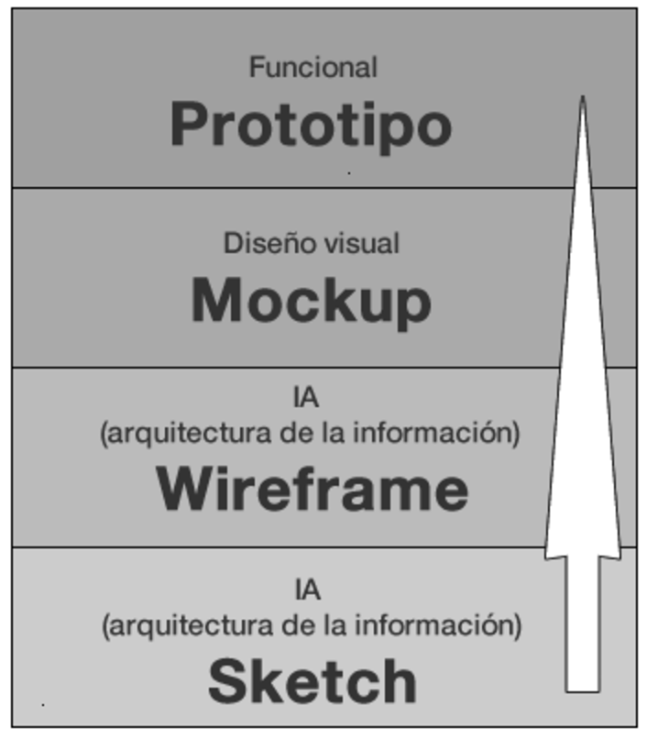
DEBER: DISEÑAR LOS PROTOTIPOS DE SUS SISTEMAS
30 de enero

